Slide 1
Enw: Tom Cannon
Teitl y wers: Y Tywydd
Nod y wers: Trafod y tywydd yn yr amser dyfodol.
Blwyddyn: Blwyddyn 5 a 6
Targedau Iaith Personol: Gorchmynion Idioms Siarad yn hyderus yn y Gymraeg
Ffocws Iaith / Patrymau: Adolygu: Sut mae’r tywydd heddiw? Mae hi’n... Sut oedd y tywydd ddoe? Roedd hi’n... Cyflwyno - Sut bydd y tywydd yfory? Bydd hi’n...
Gwybodaeth flaenorol: Sut mae’r tywydd heddiw? Mae hi’n... Ydy hi’n gymolog heddiw? Ydy, mae hi’n... Nac ydy, dyd hi ddim yn... Sut roedd y tywydd ddoe? Roedd hi’n... Oedd hi’n gymolog ddoe? Oedd, roedd hi’n... Nac oedd, doedd hi ddim yn... Gwers nesaf: Fydd hi’n gymolog yfory? Bydd, bydd hi’n... Na fydd, fydd hi ddim yn...
Gweithgareddau: Cyflwno’r Nod y wers Sut mae’r tywydd heddiw? Sut oedd y tywydd ddoe? Drillio’r cwestiwn ac ateb gyda grŵp (fel robot, fel môr leidr, yn gyflym, yn araf, llais uchel, llais isel, yn dawel, yn swnllyd). Gorffennwch y brawddegau. Pwy sy’n gallu ffeindio’r camgymeriad yn y sgrws ffôn? Patrymau newydd – Sut bydd y tywydd yfory? Taflwch y fag ffa' gyda grŵp, gofyn y cwestiwn ‘Sut bydd y tywydd yfory?’ gêm parau – dewis y gardiau amser ac y gardiau y Tywydd . Gêm cwestiwn ac ateb mewn pâr. Gweithgaredd Estyn: Darllenwch yr ateb a dwedwch y cwestiwn. Beth ydy’r cwestiwn?
Geirfa: Tywydd, presennol, goffennol, dyfodol, defnyddio, adolygu, ymarfer, patrwm, trafod, ailadroddwch, gofynnwch, darllenwch, atebwch, ysgriffenwch, camgymeriad, trowch, dewi, cardiau.

Slide 2






y Tywydd
Nod y Wers heddiw:
Trafod y tywydd yn yr amser dyfodol.

Slide 3



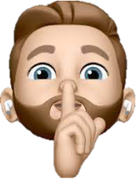
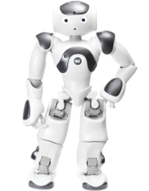
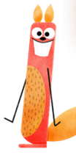
Adolygu - Amser Presennol
C: Sut mae’r tywydd heddiw?
C
Ymarfer
Ymarfer
A: Mae hi’n...
A
Ymarfer
yn dawel
Llais uchel
fel robot

Slide 4

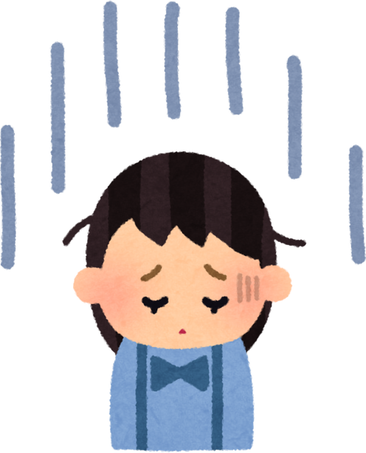
Adolygu - Amser Gorffennol
C: Sut oedd y tywydd ddoe?
C
Ymarfer
Ymarfer
A
A: Roedd hi’n...
Ymarfer
Gorffenwch y
brawddegau

Slide 5


Pwy sy’n gallu ffeindio’r camgymeriad yn y sgwrs ffôn?
Bant â
chi!
Goffynnwch: Treiglad a’r amser cywir.
A: Shwmae! Sut mae’r tywydd ddoe?
B: Mae e’n braf heddiw. Beth amdanat ti? Sut mae’r tywydd yno?
A: Mae hi’n gwlyb yma! Sut oedd y tywydd ddoe?
B: Roedd hi’n crasboeth ddoe. Sut oedd y tywydd ddoe yno?
A: Mae hi’n diflas hefyd!
heddiw
hi’n
wlyb
grasboeth
Roedd
ddiflas

Slide 6
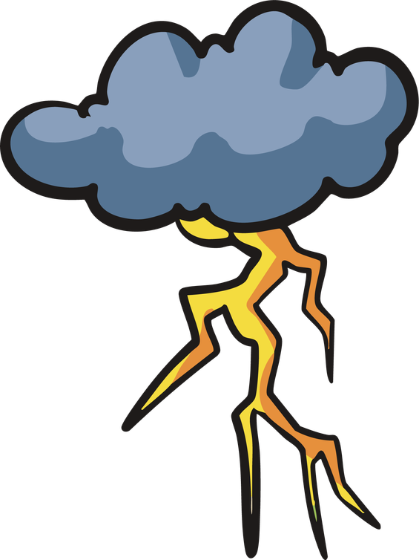
Patrwm Newydd!
C: Sut bydd y tywydd yfory?
A: Bydd hi’n stormus!
C
Ymarfer
Ymarfer
A
Ymarfer

Slide 7
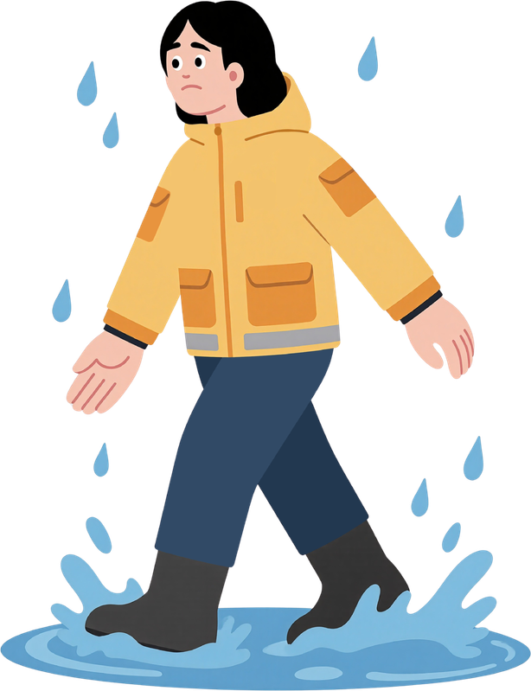

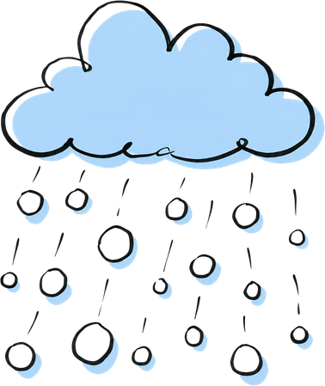
Y Gêm Olaf
  Mewn parau, un plentyn dewis y Cardiau Amser a’r plentyn arall yn dewis y Cardiau Tywydd.
  Defnyddio’r cardiau, creuwch y brawddegau a gweithiwch gyda'i gilydd i ofyn ac ateb y cwestiynau.
Roedd
Mae
Bydd

Slide 8
Darllenwch y ateb a dwedwch y cwestiwn!
Roedd hi’n bwrw glaw.

Slide 9
Darllenwch y ateb a dwedwch y cwestiwn!
Mae hi’n gymylog.

Slide 10
Darllenwch y ateb a dwedwch y cwestiwn!
Bydd hi’n grasboeth!

Slide 12
Roedd
Mae
Bydd

Slide 13
Sut oedd y tywydd?
Sut mae’r tywydd?
Sut bydd y tywydd?
Roedd hi’n...
Mae hi’n...
Bydd hi’n...

Slide 14


